Slide 1
與無生老母同在
何謂無生老母？
全名--
明明上帝無量清虛至尊至聖三界十方萬靈真宰
註解
老母本無名相，只是權以二十字尊稱於 母名，實則無名，為渡化眾生故，權巧方便而名之
各教對 老母的尊稱：
儒教：天、上天、明明上帝、維皇上帝……等尊稱。
道教：無、道、無極天尊、元始天尊、玄玄上人、王母……等尊稱。

Slide 2
與無生老母同在
佛教：大日如來，毗盧遮那、無生、真如、如來、西方聖母……等尊稱。
耶教：神、耶和華、天主、天父、上帝……等尊稱。
回教：安拉、阿拉、真主等尊稱。

Slide 3
與無生老母同在
老母的真諦：
老母是生生不息的能源，是生育造化萬物的起源。道德經：「道生一、一生二、二生三、三生萬物。」
老母是亙古自在、長久永恆、一切萬有生命的共同主宰。中庸：「上天之載、無聲無臭至矣。」
老母是良知本性，是慈愛柔和的母德。老母是不偏不倚的中道。

Slide 4
與無生老母同在
老母又稱明明上帝。大學云：「大學之道，在明明德。」即是要明白那清明、光明的靈性，恢復本來「明明德」的佛性時，就可以為一切的主宰，所以稱為「明明上帝」。
老母是無量智慧之根本，是無量妙行之本起，是無量功德之源頭。

Slide 5
與無生老母同在
老母就是道，道是宇宙生命的能量。清靜經：「大道無形，生育天地，大道無情，運行日月，大道無名，長養萬物，吾不知其名，強名曰道。」
老母就是道，是自然有的，而且是永遠有的，是在生天地萬物之前就有的。道德經：「有物混成，先天地生，寂兮寥兮，獨立而不改，周行而不殆，可以為天下母。」

Slide 6
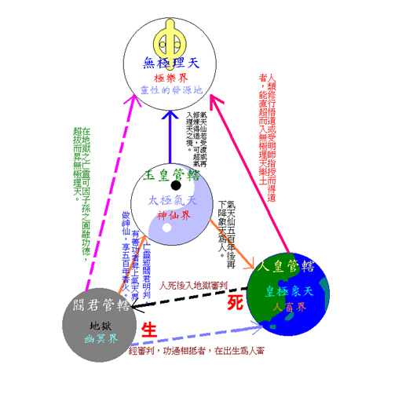
與無生老母同在
與無生老母同在的重要---超生了死

Slide 7
與無生老母同在
天時已到與無生老母同在的時侯
三期應運大道普渡
道刼並降善惡分班
末後一著了脫輪迴

Slide 8
與無生老母同在
結論

